Slide 1
从黑暗复归光明
科技文明通论第四讲
上海辰山植物园高级工程师 刘夙

Slide 2
现代科学的起源
改造世界的实用主义思维
现代数理科学及其思维
保真的演绎逻辑

Slide 3
现代科学的起源
基督教
线性时间观
劳动赎罪论
求力意志
对未来的期待
人类中心主义
重视实验
经院哲学
消除目的论
改造世界的实用主义思维
自然数学化
现代数理科学及其思维
保真的演绎逻辑

Slide 4
现代科学的起源
基督教
线性时间观
求力意志
对未来的期待
人类中心主义
经院哲学
经院哲学对演绎逻辑的继承
求力意志导致人类中心主义
大航海带来对未来的期待
保真的演绎逻辑

Slide 5
古希腊思想的缺陷
提出保真的演绎逻辑，为其独特之处
受亚里士多德影响，对运动的理解存在严重缺陷
数学也有缺陷（代数较弱，抽象程度不够）
医学等学科的思想仍然属于传统范式
追求无用，与技术故意保持距离
“智不下平民”

Slide 6
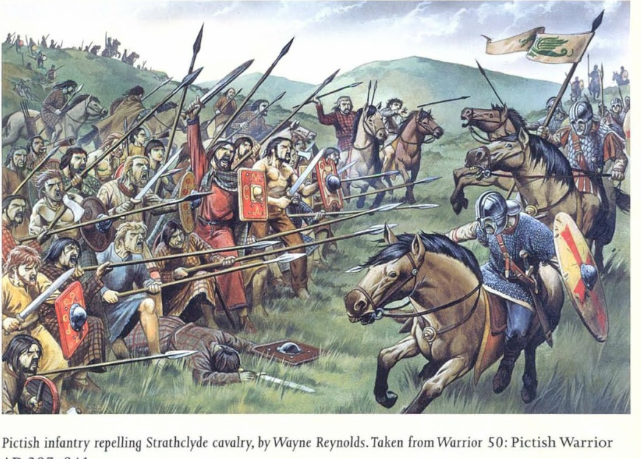
“黑暗时代”

Slide 7
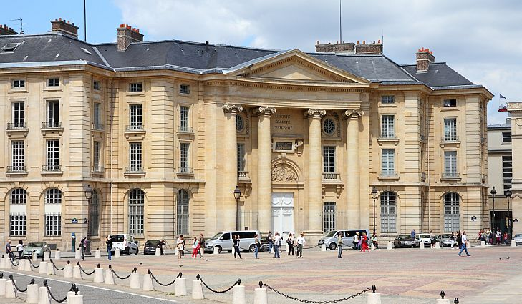
欧洲的独特组织——大学

Slide 8
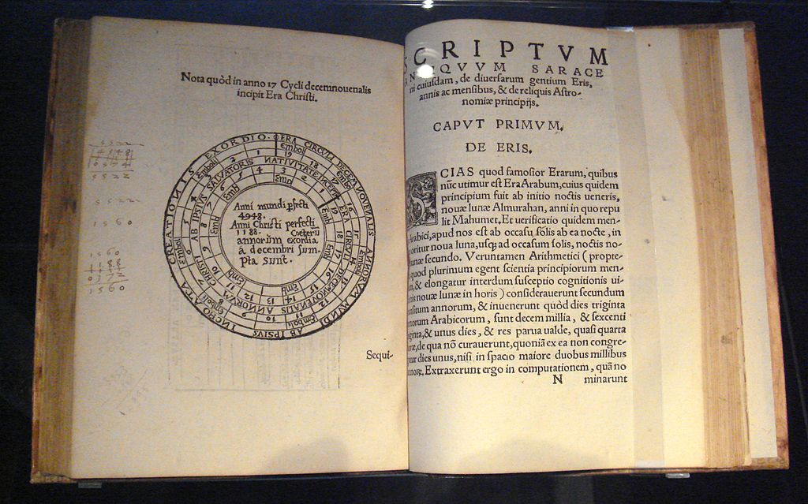
大翻译活动

Slide 9
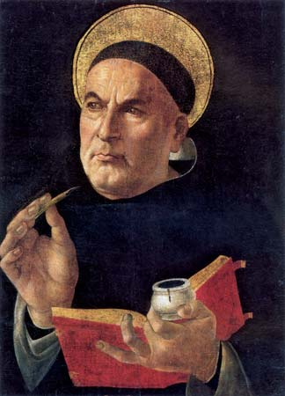
经院哲学
把古希腊哲学与基督教信仰结合
用古希腊哲学为基督教神学服务

Slide 10
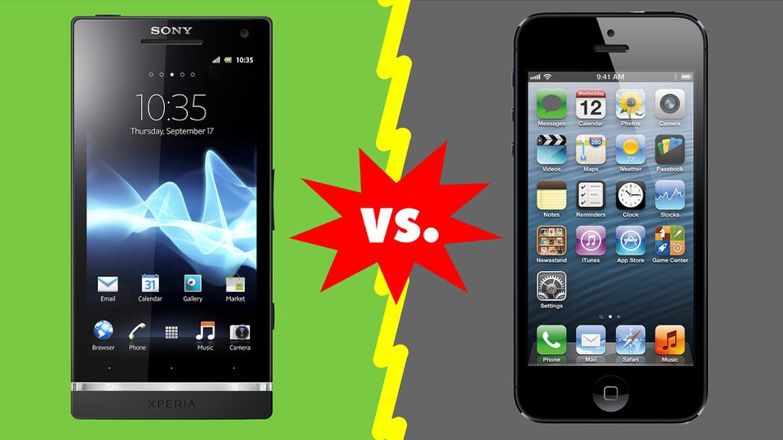
安卓 vs 苹果

Slide 11
唯名论
亚里士多德四因
形式因
质料因
动力因
目的因
共相（universal）：亚里士多德改造过的柏拉图的理念（idea），是各种殊相（一般形式）背后的普通形式

Slide 12
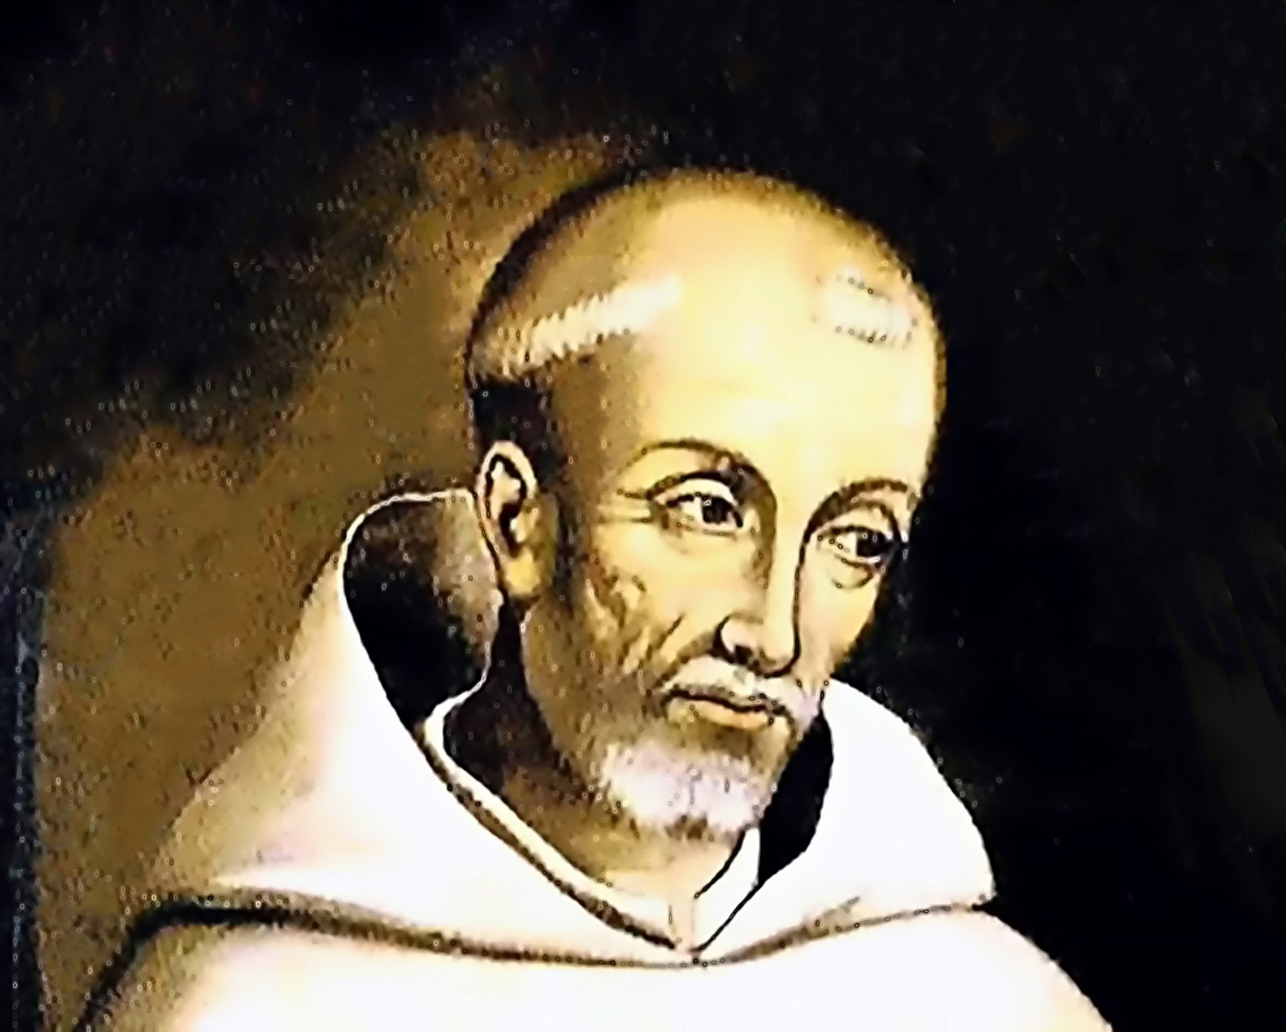
唯名论

Slide 13

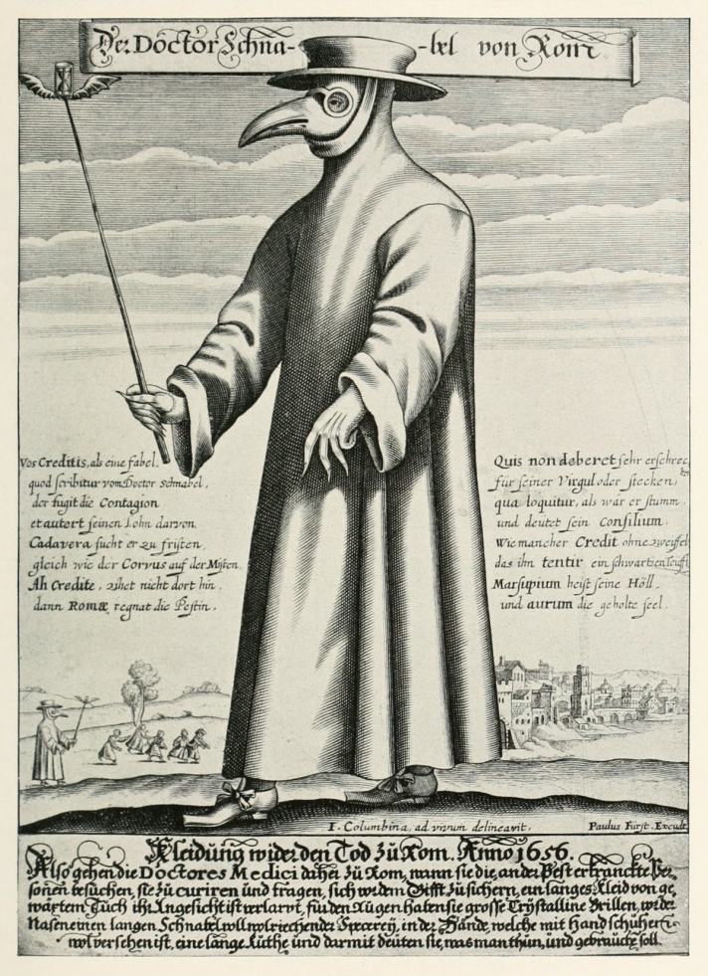
“黑死病”危机

Slide 14
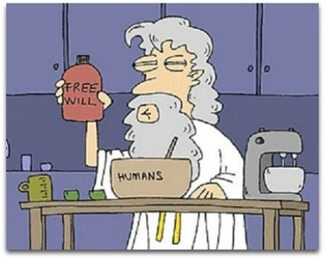
自由意志

Slide 15
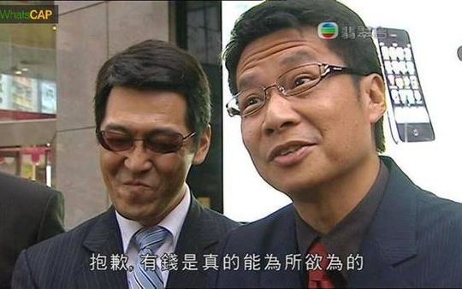
求力意志的演生逻辑
上帝是全能而仁慈的， 为什么人世间却有那么 多苦难？
因为上帝给了人类自由意志，人类可以为所欲为，所以亚当和夏娃会背负原罪
然而人类终究是最高级的造物，应当利用自由意志，为自己求得幸福，这才是自由
结论：人要运用求力意志改造自然

Slide 16
人类中心主义
人类中心主义的两个来源
人与自然二分（经院哲学）
人比自然高贵（求力意志）
“自然”的概念来自古希腊
首先，发现了万物本身和万物依据的区别
其次，发现了自然物和制造物的区别
自然物在人类及其制造物之外形成了一个专门的世界

Slide 17
人类中心主义的出现
基督教
求力意志
人类中心主义
经院哲学
经院哲学对演绎逻辑的继承
求力意志导致人类中心主义
保真的演绎逻辑

Slide 18


“大航海时代”

Slide 19
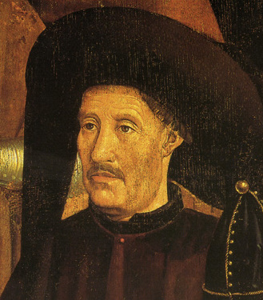
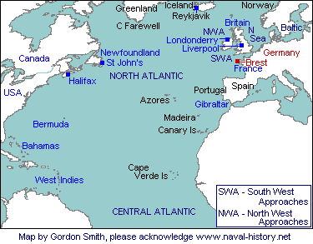
“地理大发现”时代
1418年，葡萄牙人发现加那利群岛
1427(?)年，发现亚速尔群岛
1445年，发现佛得角群岛

Slide 20
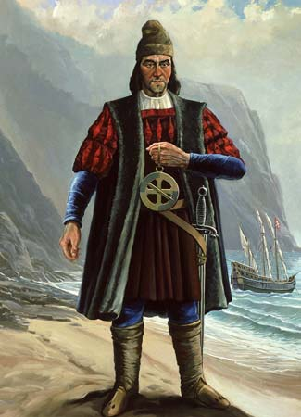
“地理大发现”时代
1441年黑奴贸易开始
1453年君士坦丁堡陷落，东罗马帝国灭亡
1488年迪亚士到达好望角

Slide 21
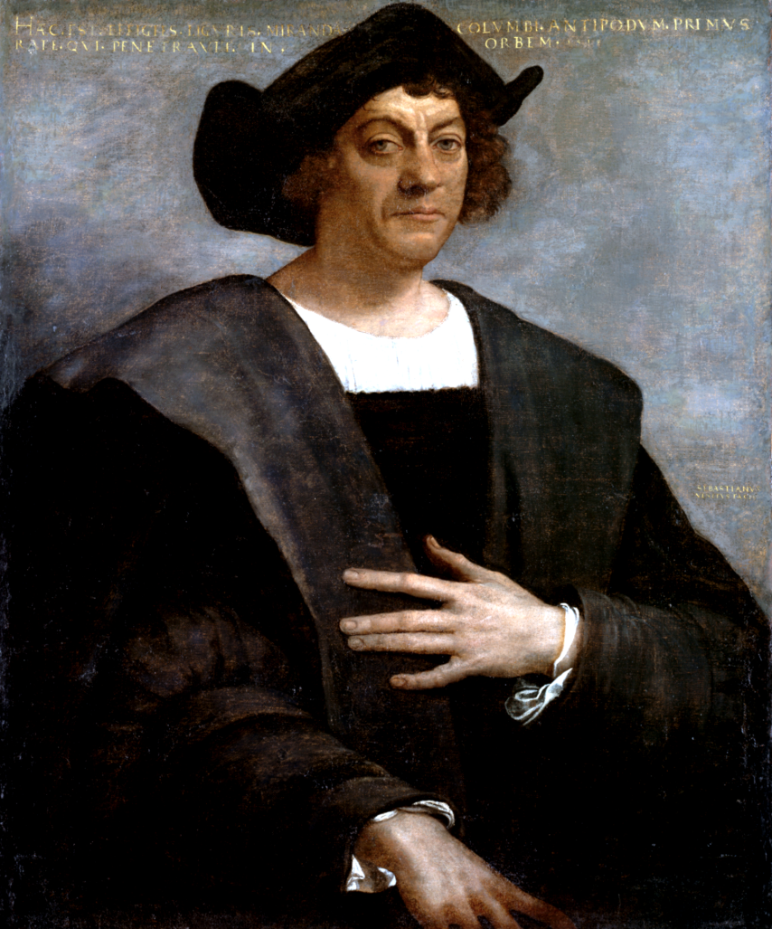
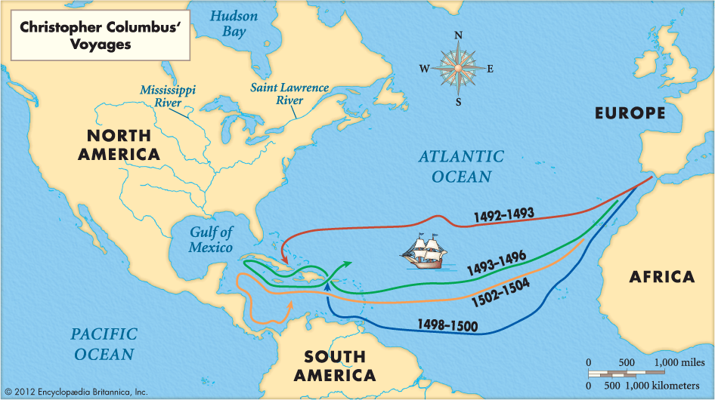
“地理大发现”时代
1492年哥伦布发现美洲

Slide 22
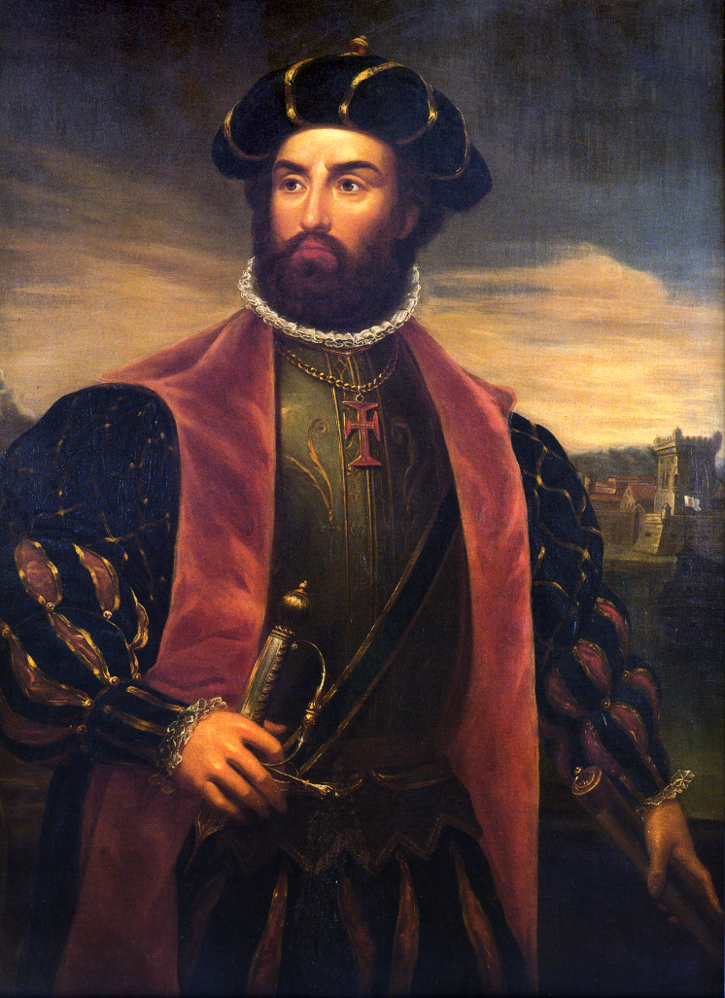
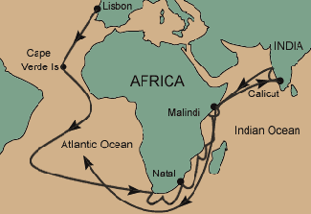
“地理大发现”时代
1498年达·伽马到达印度

Slide 23
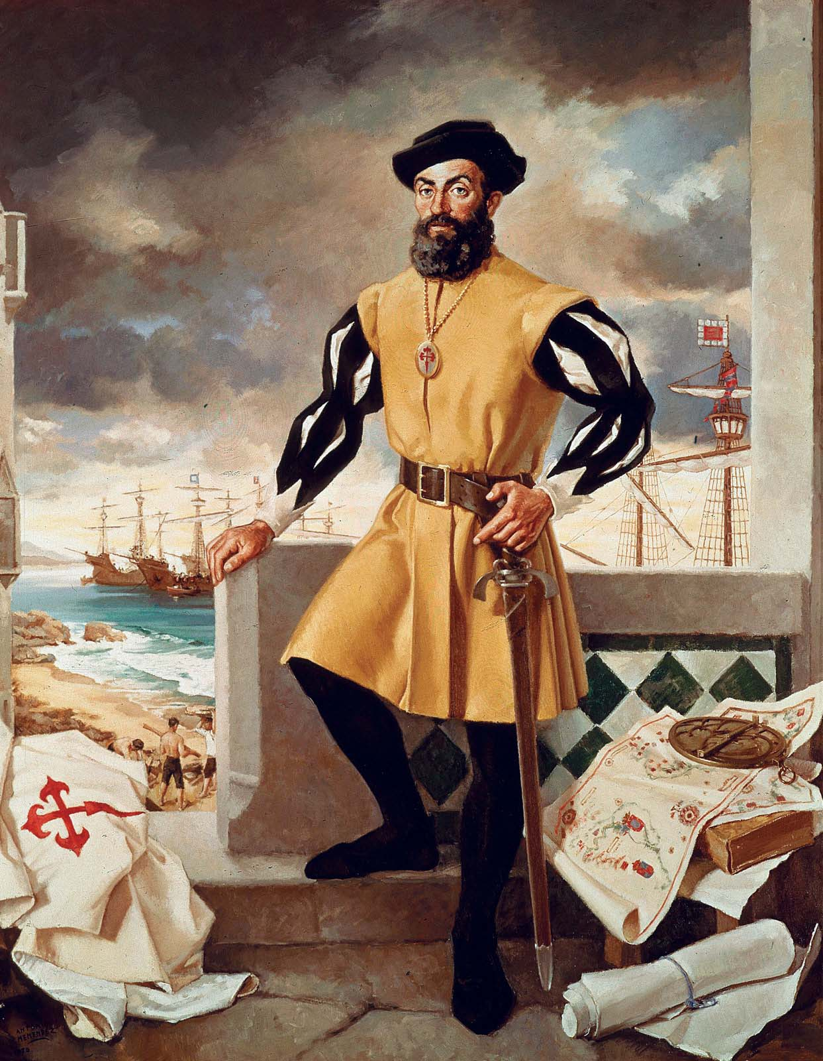
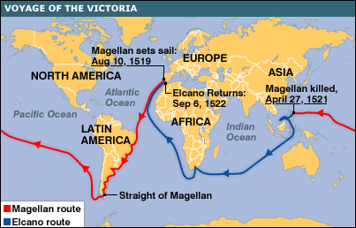
“地理大发现”时代
1519–1522年麦哲伦船队完成环球航行

Slide 24
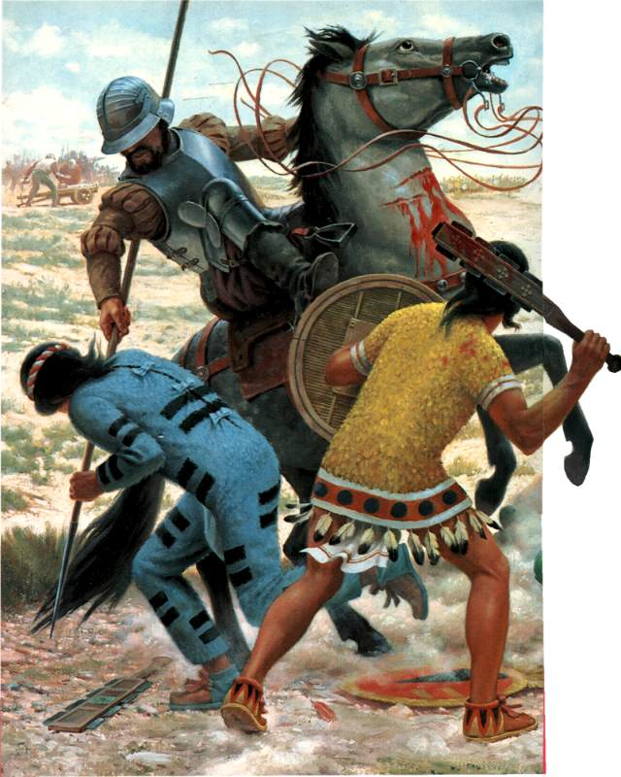
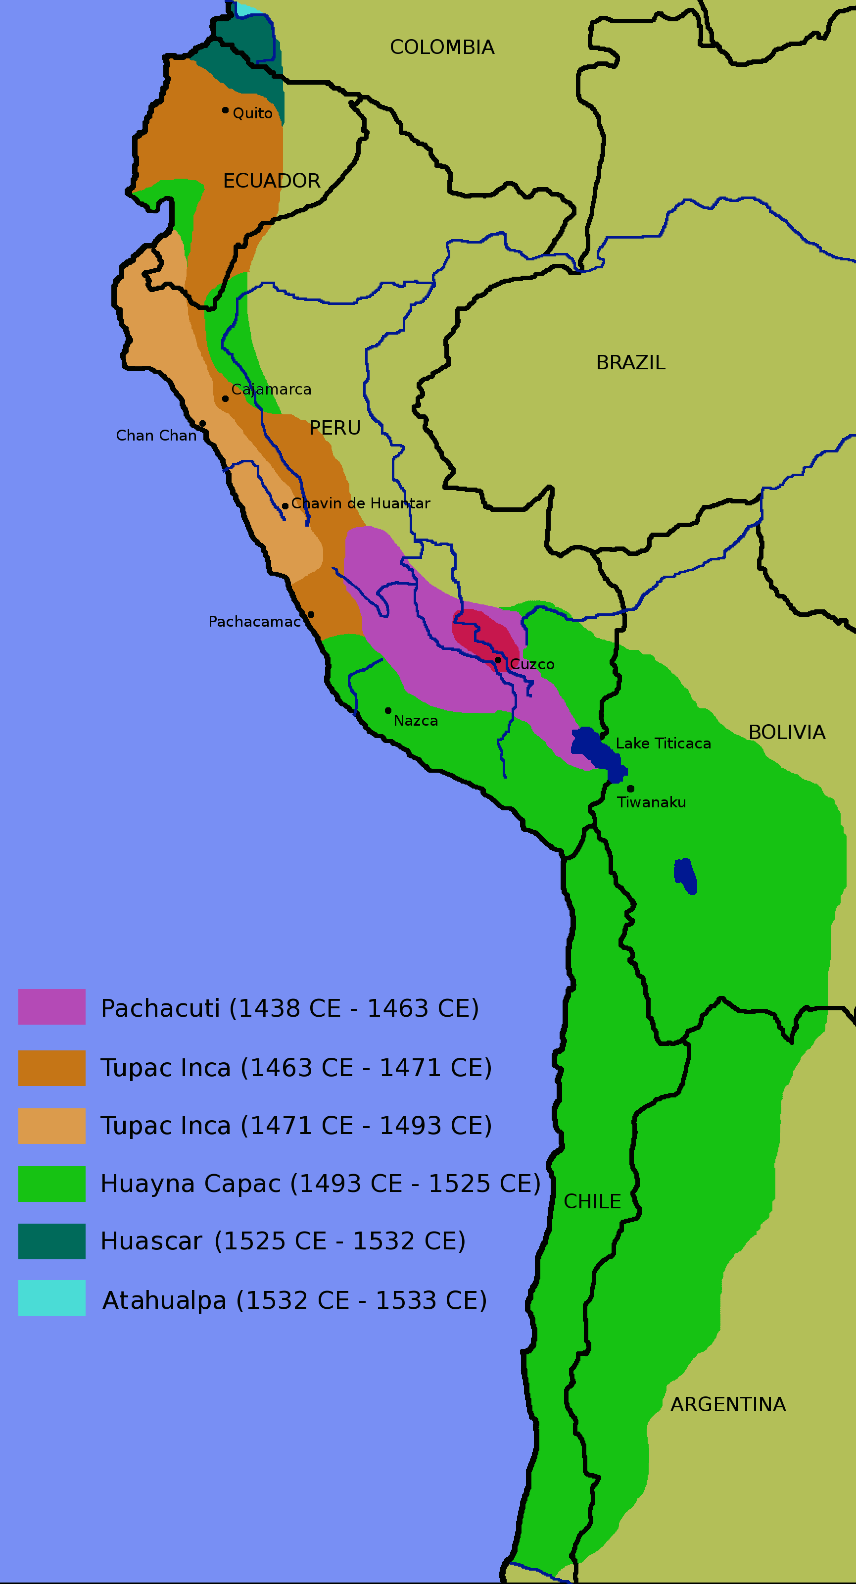
“地理大发现”时代
1521年阿兹特克帝国灭亡
1533年印加帝国灭亡

Slide 25
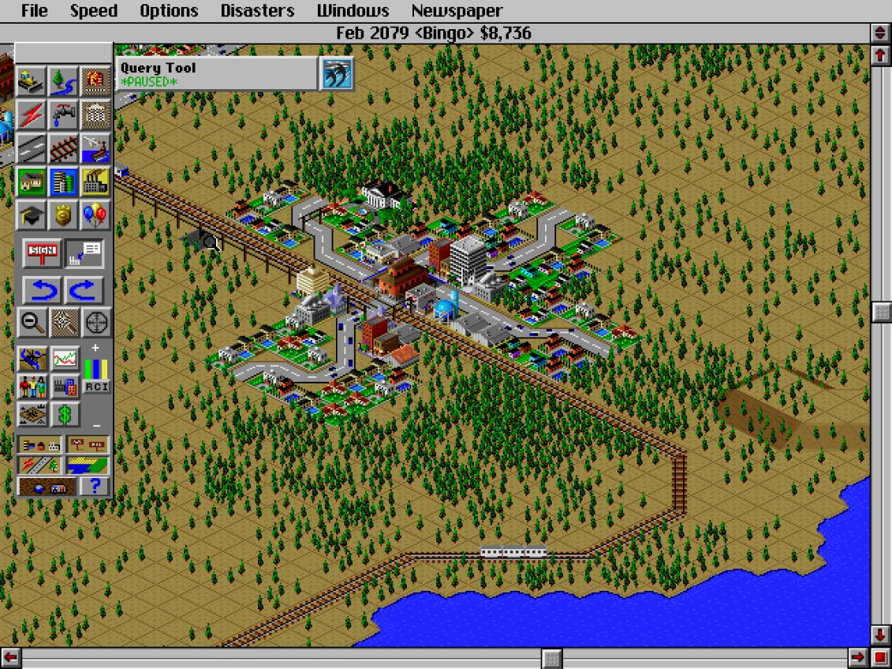
所谓“荒野”(wilderness)

Slide 26
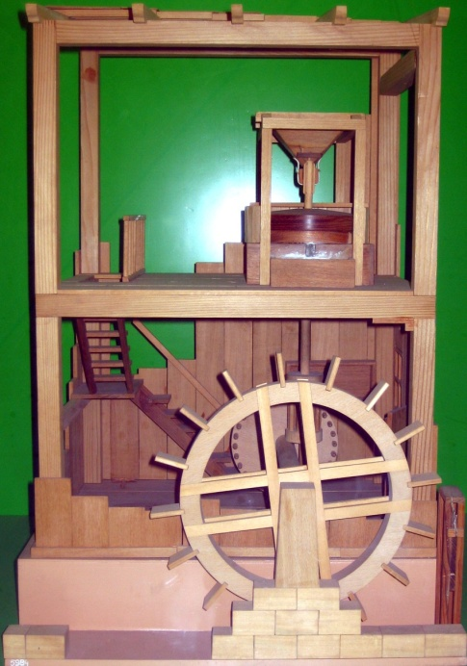

“地理大发现”的前因
欧洲的封建制度
欧洲的能源小革命
欧洲发展骑马术
欧洲的农业革命
资本主义诞生
欧洲掌握“四大发明”
欧洲发展造船术

Slide 27
“四大发明”
造纸 ●东汉发明 ●在中国社会广泛应用 ●751年起逐渐向西方传播 | 指南针 ●唐代发明，宋代改进 ●在中国社会广泛应用 ●13世纪传入西方
火药 ●晚唐发明 ●在中国社会广泛应用 ●13世纪传入西方 | 活字印刷 ●北宋发明 ●在中国社会应用有限 ●15世纪中叶德国谷滕堡重新发明

Slide 28
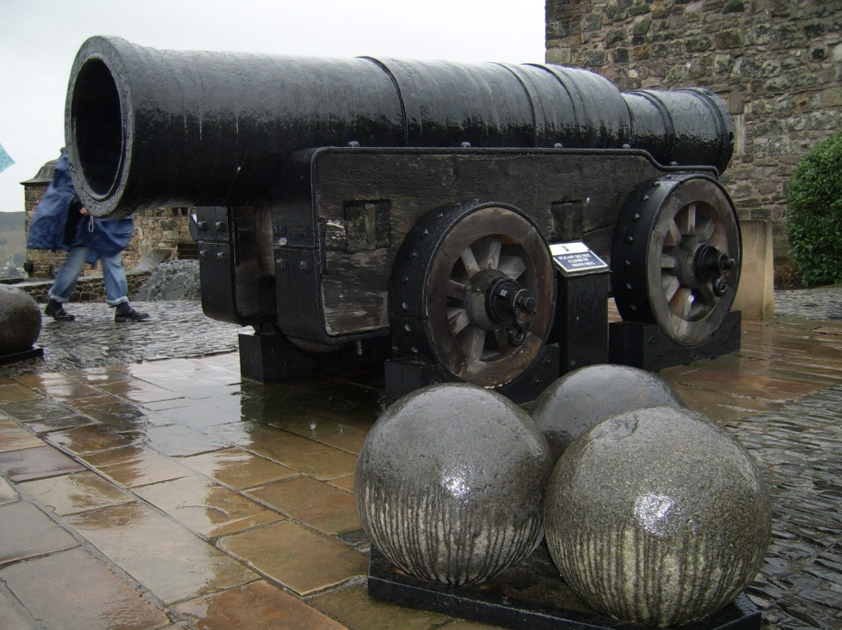
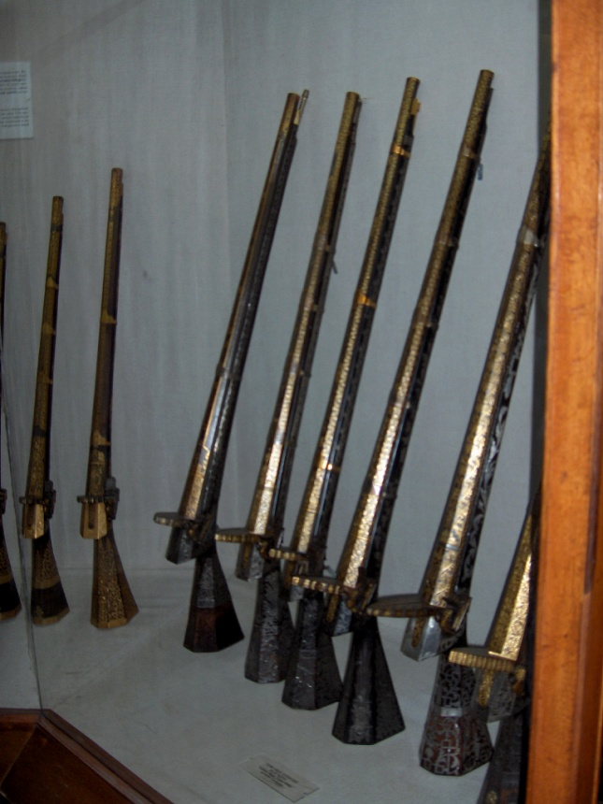
“地理大发现”的前因
欧洲的封建制度
欧洲的能源小革命
欧洲发展骑马术
欧洲的农业革命
资本主义诞生
欧洲掌握“四大发明”
欧洲发展造船术

Slide 29
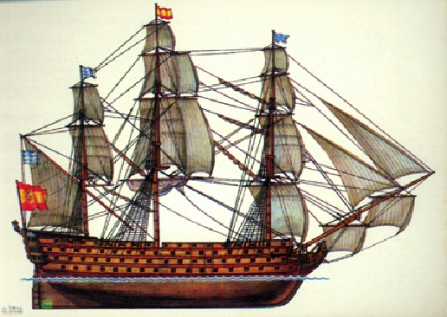
“地理大发现”的前因
欧洲的封建制度
欧洲的能源小革命
欧洲发展骑马术
欧洲的农业革命
资本主义诞生
欧洲掌握“四大发明”
欧洲发展造船术

Slide 30
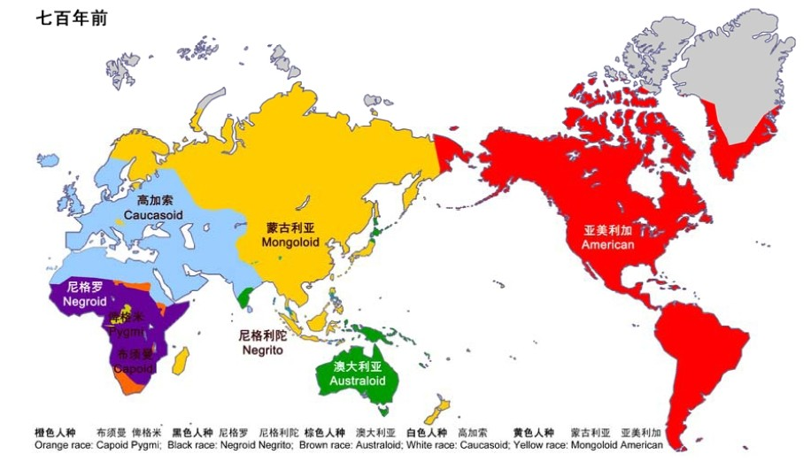
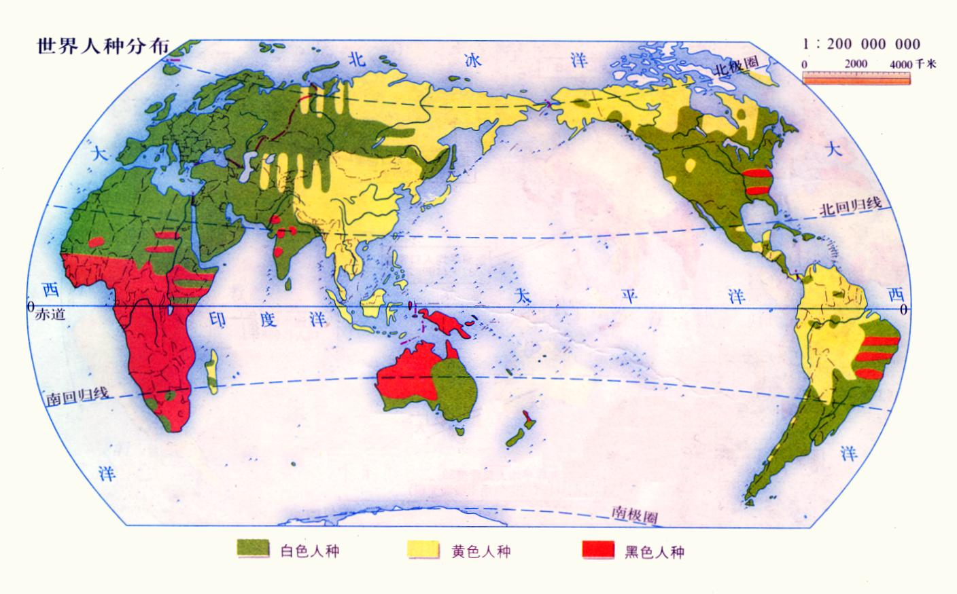
“地理大发现”的后果
殖民时代开始
族群分布变化
资本主义取得长足发展
民族国家体系形成
科学技术飞速发展
西方文化占据优势

Slide 31
“地理大发现”对思想的影响
传统社会：循环时间观为主
古希腊
印度
中国：结合退步主义的循环时间观
基督教：线性时间观
上帝创世→人类沉沦→末日审判

Slide 32
“地理大发现”对思想的影响
线性的时间可以分两头——过去和未来
“地理大发现”证明，过去不一定好，未来不一定坏
对未来不妨寄予厚望，可能让你获得难以想象的幸福
产生风险意识
有限公司，贷款，期权……

Slide 33
现代科学的起源
基督教
线性时间观
求力意志
对未来的期待
人类中心主义
经院哲学
经院哲学对演绎逻辑的继承
求力意志导致人类中心主义
大航海带来对未来的期待
保真的演绎逻辑

Slide 34
现代思维和传统思维对比（四）
传统思维 | 现代思维
不区分人与自然 | 人与自然二分，并以人类为尊
非线性时间观 | 线性时间观
对现世的未来通常无期待 | 对现世的未来充满期待

Slide 35
谢谢大家！

